Slide 1






Reactjs
Cửa hàng bán trái cây

Slide 2

Thành viên nhóm
Thân Trọng Huy
Nguyễn Đức Khoa
Trần Viết Bình
Lê Trần Thu Liễu

Slide 3



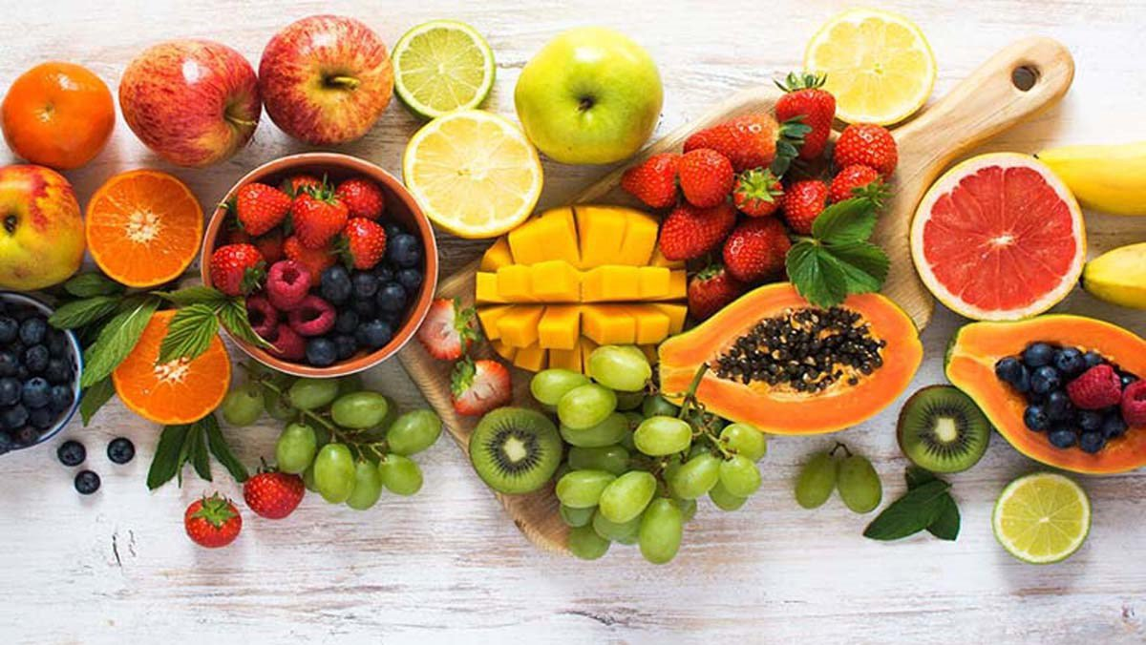
Mục đích tạo ra trang web
Cung cấp một nền tảng để bán và giao hàng tiện lợi mang lại nguồn trái cây tươi sạch không chứa hóa chất và đảm bảo chất lượng cao cho khách hàng.

Slide 4


Ý tưởng
Sử dụng hình ảnh chất lượng cao và sống động của trái cây để tăng cường ấn tượng về chất lượng sản phẩm.
Hiển thị các góc chụp khác nhau để khách hàng có cái nhìn chi tiết về trái cây.

Slide 5
Ý tưởng
Cung cấp thông tin chi tiết về từng loại trái cây, bao gồm loại, hương vị, và mục đích sử dụng để khách hàng có thể chọn lựa dễ dàng hơn.
Đưa ra thông tin về các loại trái cây đặc biệt, hiếm hoặc có giá trị dinh dưỡng cao.

Slide 6

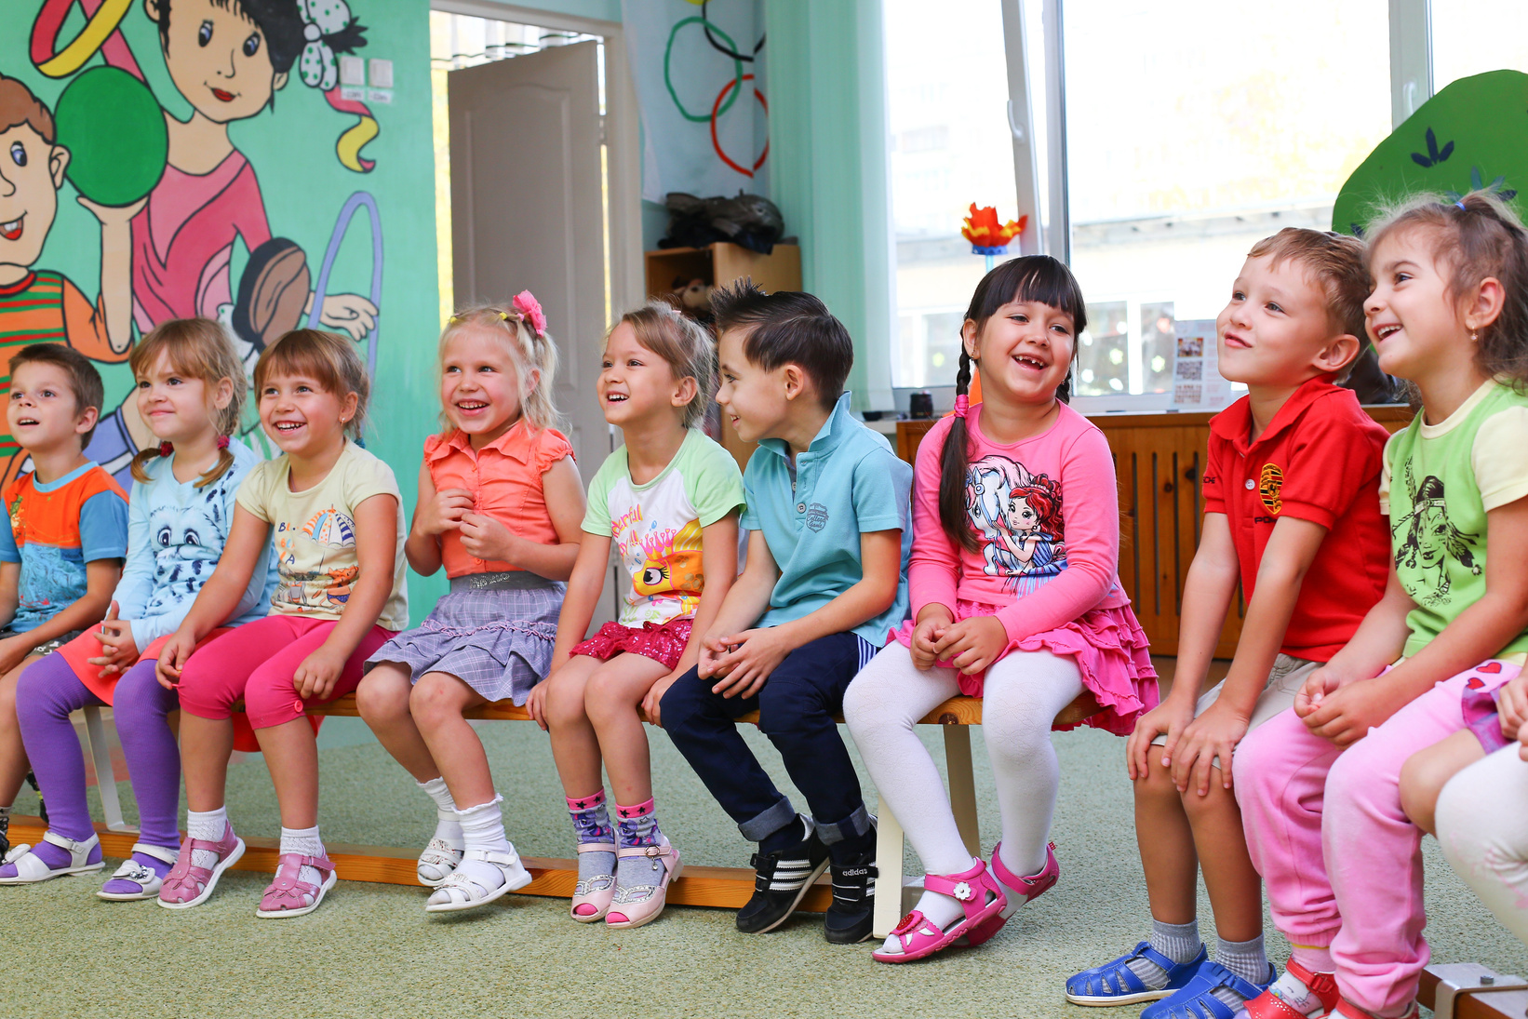

Thông điệp
Cam kết cung cấp trái cây tươi sạch, không chứa hóa chất và an toàn cho sức khỏe.

Slide 7
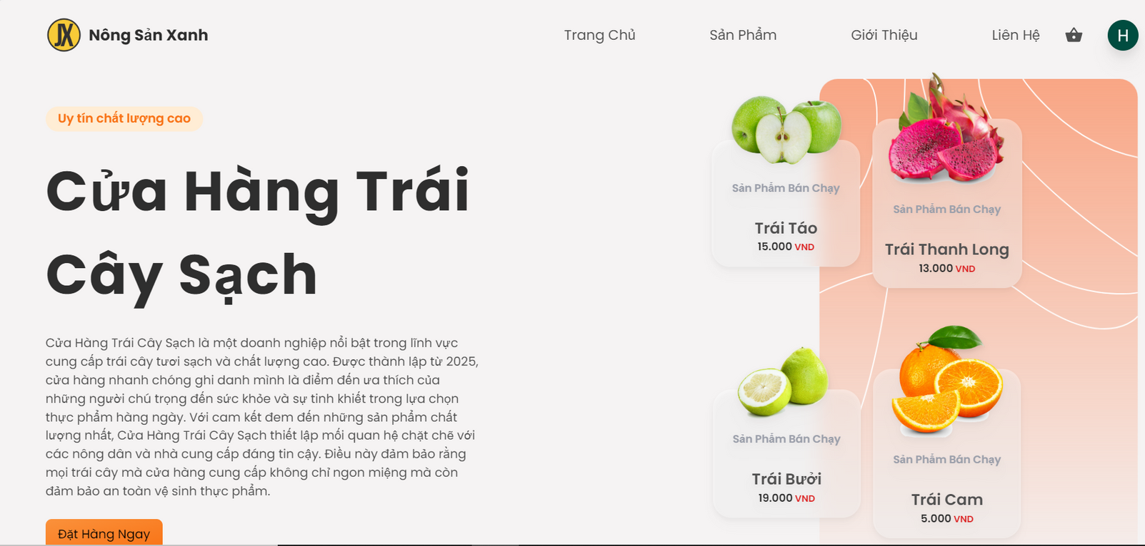

Trang chủ

Slide 8
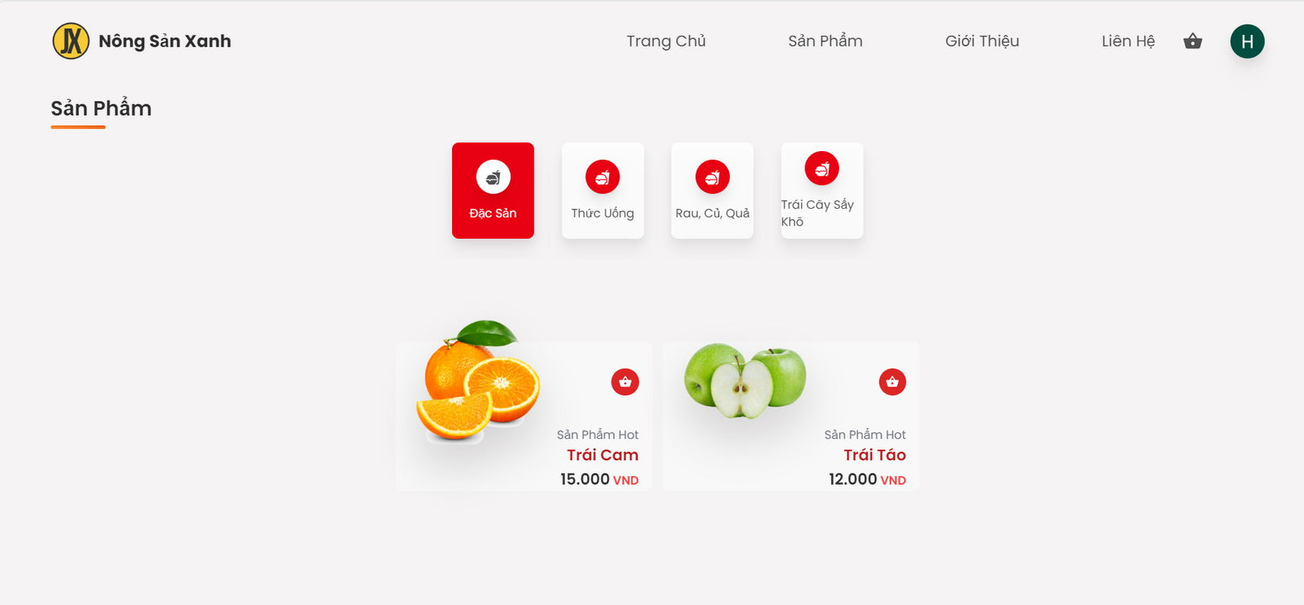
Sản phẩm

Slide 9
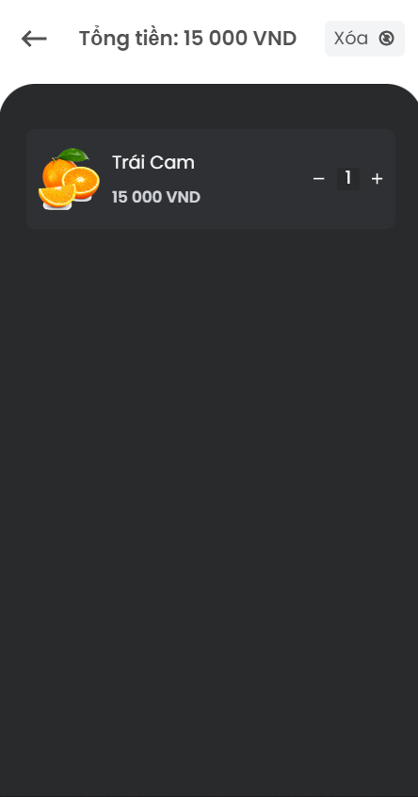
Giỏ hàng

Slide 10
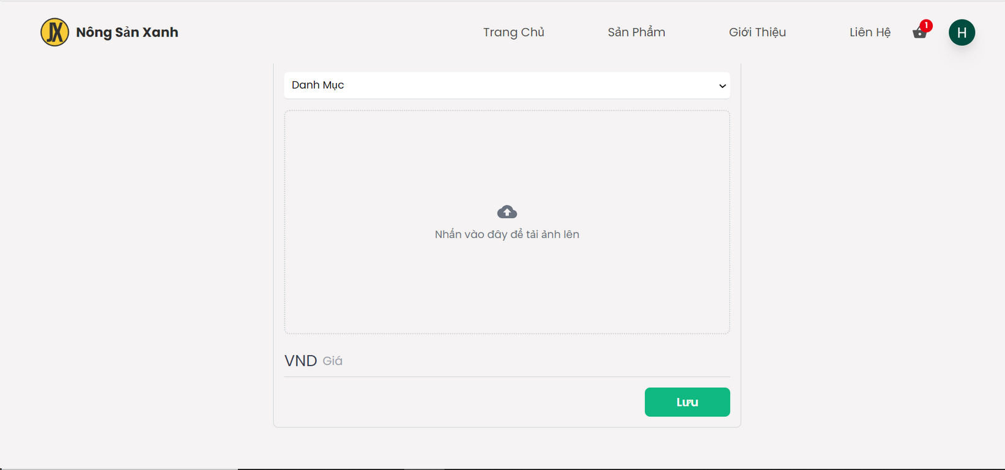
Thêm sản phẩm

Slide 11


